Slide 1
Unidad Administrativa
2019

Slide 2
Contextualización
¿Qué?

Slide 3







Modelo de operación
Selección
Contratistas
Ejes
Temáticos
Administrativos
Sistema de
Gestión Ambiental
Servicios
Administrativos
Asesoría,
dirección y control
Administración
Bienes Muebles
Gestión
Documental
Administrativa
Administración
Palacio y Sedes

Slide 4
Partes interesadas
internas
CORTE CONSTITUCIONAL
CONSEJO SUPERIOR DE LA JUDICATURA
Oficina de Asuntos Internacionales
DIRECCIÓN EJECUTIVA DE ADMINISTRACIÓN JUDICIAL
Coordinador Administrativo
Oficina Asesora para la Seguridad
Coordinación de Seccionales
CORTE SUPREMA DE JUSTICIA
Oficina de Comunicaciones
Unidad de Infraestructura Física
Coordinador Administrativo
Unidad de Auditoría
Unidad de Informática
SECCIONALES
CONSEJO DE ESTADO
Unidad de Desarrollo y Análisis Estadístico
Unidad de Asistencia Legal
Escuela Judicial
“Rodrigo Lara Bonilla”
Unidad de Presupuesto
Coordinador Administrativo
Unidad de Administración de Carrera Judicial
Unidad de Planeación
Comisión Nacional de Disciplina Judicial
Unidad de Registro Nacional de Abogados
Unidad de Recursos Humanos
Centro de Documentación Judicial
Unidad Administrativa

Slide 5

Partes interesadas
Internas Seccionales
CONSEJO SECCIONAL DE LA JUDICATURA
TRIBUNALES
DIRECCIÓN SECCIONAL DE ADMINISTRACIÓN JUDICIAL
Juzgados
Área Jurídica
Oficinas de apoyo
SECCIONALES
Área Talento Humano
Centros de servicios
Área Financiera
Área Administrativa
Sala Disciplinaria
ACUERDO No. PSAA09-6203 DE 2009

Slide 6
Contextualización
¿Con qué?

Slide 7
Estructura orgánica
CONSEJO SUPERIOR DE LA JUDICATURA
DIRECCIÓN EJECUTIVA DE ADMINISTRACIÓN JUDICIAL
Grupo Selección Contratista
Unidad Administrativa
División Servicios Administrativos
División Almacén General e Inventarios
Centro de Administración del Palacio de Justicia
Sección Servicios Técnicos
Sección Centro de Documentación
Sección Compras
Sección Transportes
Estructura Formal
Fuentes: Acuerdo 252 de 1996
Acuerdo 1502 de 2002
Acuerdo 9719 de 2012
Estructura NO Formal

Slide 8





Planta de Cargos
Asignada
En sitio
Directivos
Técnicos
Profesionales
4
11
6
77%
Asistentes
69

Slide 9
Estructura orgánica
Seccionales
A
ACUERDO No. PSAA09-6184 DE 2009
CONSEJO SECCIONAL DE LA JUDICATURA
Grupo Servicios Administrativos
DIRECCIÓN SECCIONAL DE ADMINISTRACIÓN JUDICIAL
Grupo Soporte Tecnológico
Área Jurídica
Área Talento Humano
Grupo Almacén
Área Financiera
Área Administrativa
Grupo de Mantenimiento
B
ACUERDO No. PSAA09-6196 DE 2009
Centros de servicios
Oficinas de apoyo
Grupo Servicios Administrativos, Mantenimiento y Soporte Tecnológico

Slide 10
Planta de Cargos Área Administrativa - Seccional
Asignada
DIRECCIÓN SECCIONAL DE ADMINISTRACIÓN JUDICIAL
Directivos
Profesionales
Área Administrativa
5
1
A
Grupo Servicios Administrativos
Grupo Soporte Tecnológico
Técnicos
Asistentes
Grupo Almacén
5
86
Grupo de Mantenimiento
Disponibles para distribuir en todas las áreas de la Dirección Seccional de Administración Judicial
ACUERDO No. PSAA09-6184 DE 2009

Slide 11
Cómo?

Slide 12
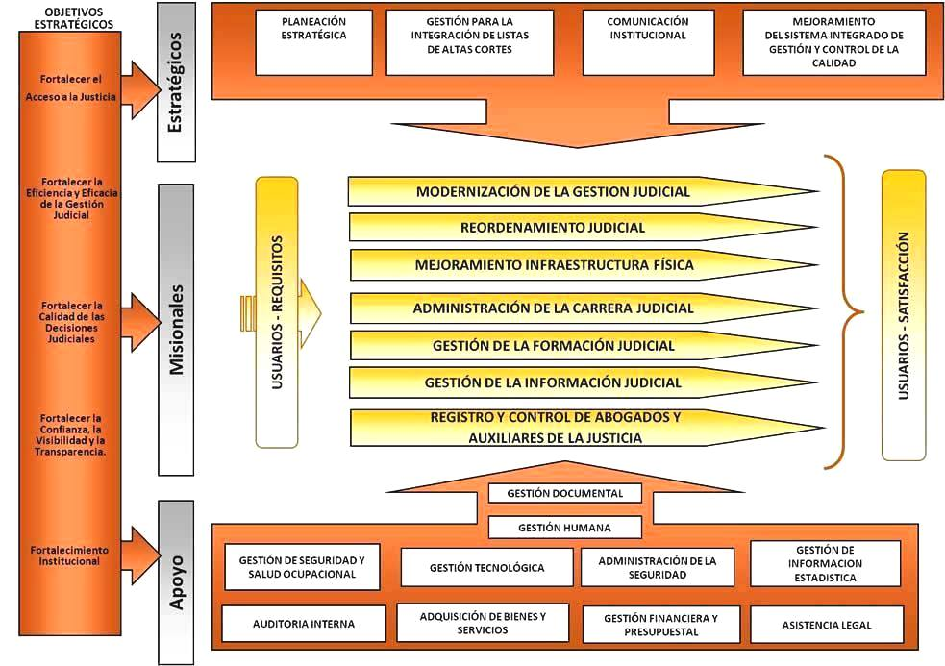
Mapa de Procesos
OBJETIVO:
Adquirir y administrar oportunamente los bienes y servicios requeridos por la Rama Judicial para garantizar una optima gestión en cada vigencia.
Proceso de Adquisición de Bienes y Servicios

Slide 13

Adquisición de Bienes y Servicios
M-ABS-01 Manual de supervisión (Anulado).
M-ABS-02 Manual de contratación.
P-ABS-01 Procedimiento para solicitar autorización para contratar (Anulado).
P-ABS-02 Procedimiento para la elaboración de estudios y documentos previos (Anulado).
P-ABS-08 Procedimiento para la supervisión de contratos (Anulado).
P-ABS-09 Procedimiento para la imposición de multa o clausula penal (Anulado).
P-ABS-11 Procedimiento para el pago de servicios públicos (Obsoleto).
P-ABS-12 Procedimiento para el manejo de la caja menor de gastos generales de la Dirección Ejecutiva de Administración Judicial (Obsoleto).
P-ABS-13 Procedimiento para el reintegro por concepto de telefonía móvil celular (Obsoleto).
P-ABS-15 Procedimiento para el pago de viáticos y gastos de viaje por caja menor (Obsoleto).
Caracterización
Manuales
Procedimientos
Formatos
Riesgos
Indicadores
P-ABS-10 Procedimiento para el ingreso de elementos al almacén por compra (Obsoleto).
P-ABS-14 Procedimiento baja de bienes inservibles y obsoletos (Obsoleto).
P-ABS-16 Procedimiento para la salida de elementos de almacén por requerimientos (Obsoleto).
P-ABS-18 Procedimiento para el reintegro de elementos devolutivos al almacén (Obsoleto).

Slide 14
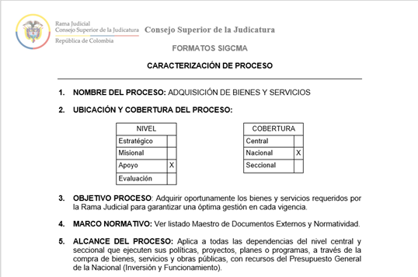
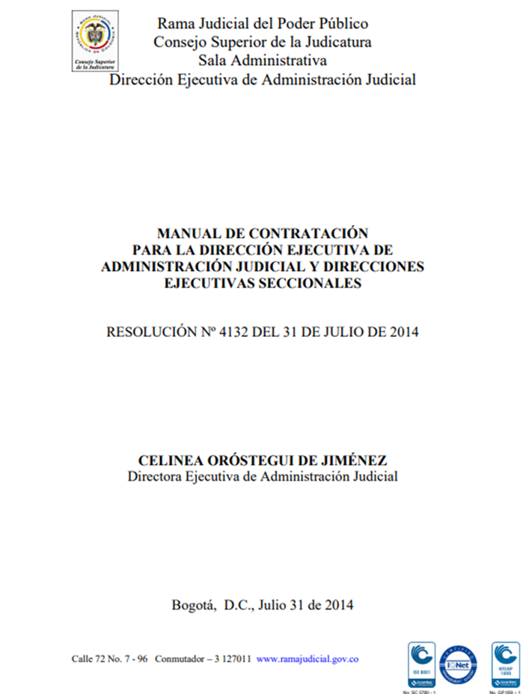
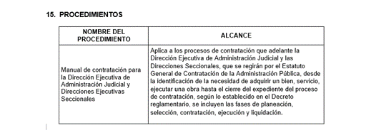
Situación Actual
SIGCMA

Slide 15
Mejoremos!

Slide 16








Modelo Procesos
Gestión
Administrativa
Sistema de
Gestión Ambiental
Compra
Pública
(AByS)
Cierre
Servicios
Administrativos
Asesoría,
Dirección
y Control
Ejecución
Planeación
Administración
Bienes Muebles
Gestión
Documental
Administrativa
Selección
Administración
Palacio y Sedes

Slide 17

Proceso Gestión Administrativa
Gestión
Administrativa
6/7
Servicios
Administrativos
Administración
Bienes Muebles
Administración
Palacio y Sedes
Gestión
Documental
Administrativa
Asesoría,
Dirección
y Control
Sistema de
Gestión Ambiental

Slide 18




















Proceso Gestión Administrativa
Servicios
Administrativos
Mantenimiento
Administración
Logística
Sedes
Equipos
Logística
Servicios
Públicos
Gestión
Documental
Administrativa
Programa
de Seguros
Vigilancia
Viáticos
Acueducto
Bienes muebles
Aseo
Pasajes
Energía
Vehículos
Impresos y publicaciones
Corredor
Pólizas
Mantenimiento instalaciones
Telefonía
Archivo
Correspondencia

Slide 19




Proceso Gestión Administrativa
Clasificación
Ingreso
Distribución
Verificación
Registro
Registro
Alistamiento
Administración
bienes muebles
Almacenamiento
Entrega
Conceptos Técnicos
Bajas
Control
Toma Física
Aprobaciones
Conciliación
Disposición final
Registro

Slide 20



Proceso Gestión Administrativa
Administración
Palacio y Sedes
Mantenimiento
Administración
Logística
Sedes
Equipos
Logística
Servicios
Públicos
Gestión
Documental
Vigilancia
Eventos
Acueducto
Bienes muebles
Aseo y cafetería
Parqueaderos
Energía
Mantenimiento instalaciones
Arrendamientos
Telefonía
Archivo
Correspondencia

Slide 21
Proceso Gestión Administrativa
Asesoría,
dirección
y control
Tomar acciones para mejorar continuamente el desempeño de los procesos.
Establecer los objetivos y procesos necesarios para conseguir resultados de acuerdo con los
requisitos del cliente y las políticas de la entidad.
A
P
Realizar el seguimiento y la medición de los procesos y los productos y/o servicios respecto a las políticas, los objetivos y los requisitos para el producto y/o servicio, e informar sobre los resultados.
V
H
Implementar los procesos, ejecutando las tareas de acuerdo con lo planificado.
Determinar lineamientos y hacer seguimiento
Direcciones Seccionales de Administración Judicial

Slide 22
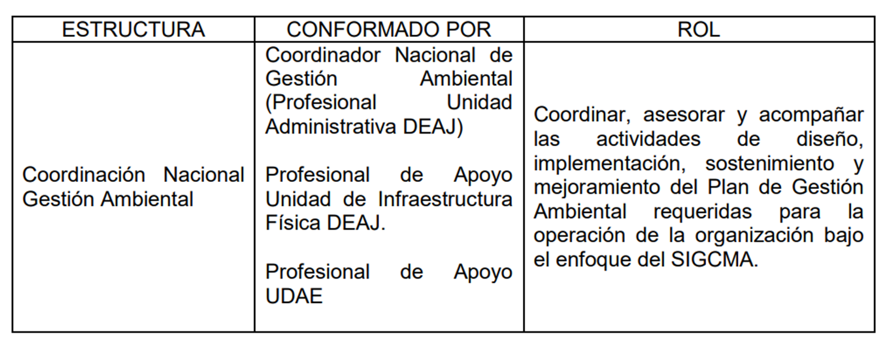
Proceso Gestión Administrativa
Sistema de
Gestión Ambiental
Acuerdo No. PSAA14-10160 de 2014
Por el cual se adopta el Plan de Gestión Ambiental de la Rama Judicial
Acuerdo No. PSAA14-10161 de 2014
Por el cual se actualiza el Sistema Integrado de Gestión y Control de la Calidad creado mediante Acuerdo PSAA07-3926 de 2007 y se establece el Sistema Integrado de Gestión y Control de la Calidad y el Medio Ambiente – SIGCMA

Slide 23
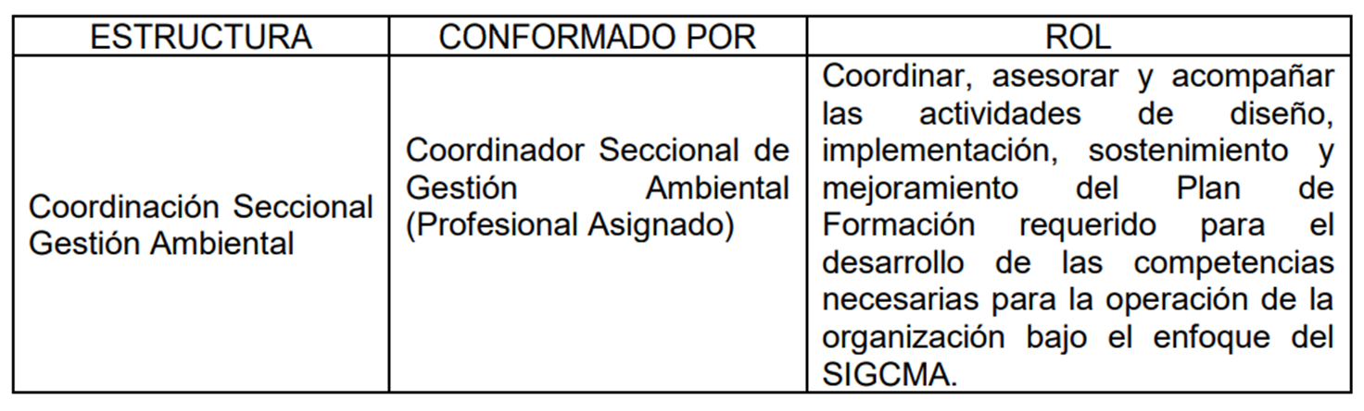
Proceso Gestión Administrativa
Sistema de
Gestión Ambiental
Acuerdo No. PSAA14-10160 de 2014
Por el cual se adopta el Plan de Gestión Ambiental de la Rama Judicial
Acuerdo No. PSAA14-10161 de 2014
Por el cual se actualiza el Sistema Integrado de Gestión y Control de la Calidad creado mediante Acuerdo PSAA07-3926 de 2007 y se establece el Sistema Integrado de Gestión y Control de la Calidad y el Medio Ambiente – SIGCMA

Slide 24
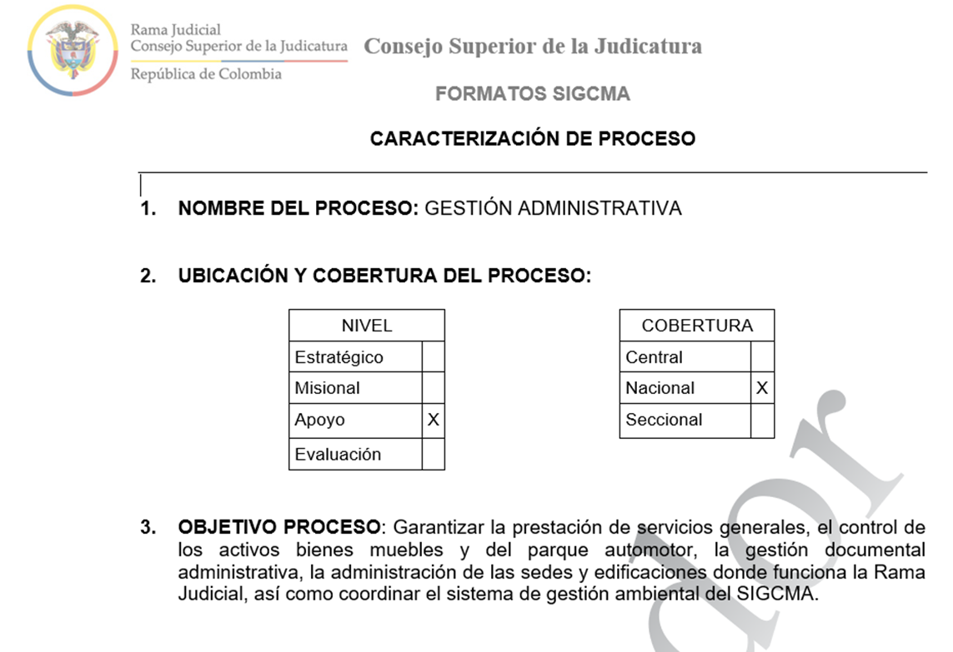
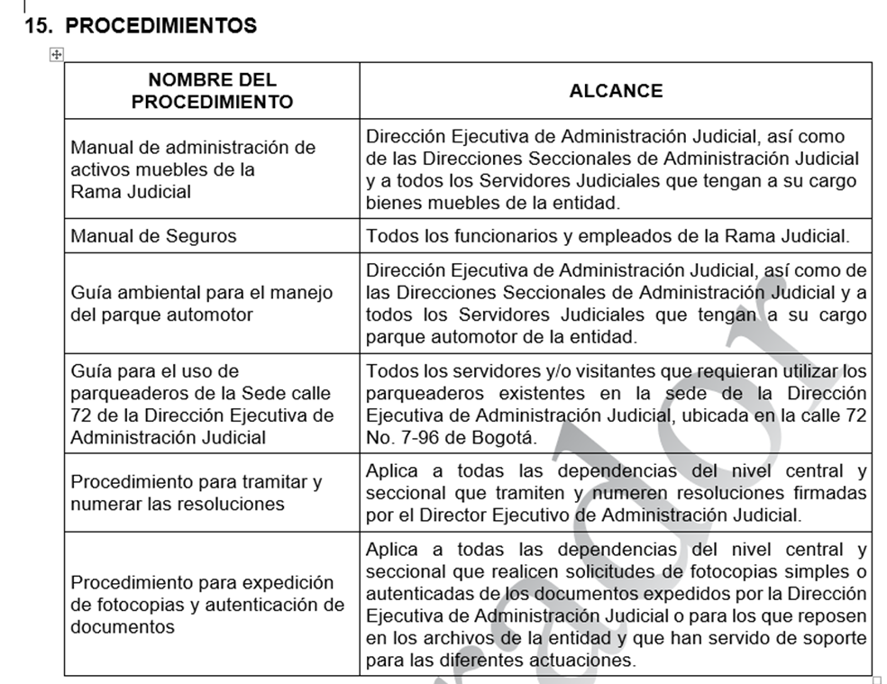
Proceso Gestión Administrativa

Slide 25
Proceso Gestión Administrativa
CONCLUSIÓN
Para la Unidad Administrativa de la Dirección Ejecutiva de Administración Judicial, y las Áreas Administrativas de las Direcciones Seccionales de Administración Judicial, que atendemos los requerimientos que en materia de funcionamiento tiene la comunidad judicial a nivel nacional, nos resulta imperioso crear dentro del mapa de procesos del Sistema Integrado de Gestión y Control de la Calidad y el Medio Ambiente – SIGCMA, el proceso de Gestión Administrativa, con el fin de estandarizar, comunicar, implementar y mejorar la prestación de los servicios requeridos.
Se trata exclusivamente de aplicar el enfoque por procesos que las normas de gestión requieren, con el fin de alcanzar los resultados de forma eficaz, oportuna, eficiente y con calidad.
Gestión
Administrativa
Servicios
Administrativos
Administración
Bienes Muebles
Administración
Palacio y Sedes
Gestión
Documental
Administrativa
Dirección
y Control
Sistema de
Gestión Ambiental

Slide 26

De la Compra Pública
La compra y contratación pública es un asunto estratégico
Incrementar el valor por dinero destinado a la compra y contratación pública

Slide 27
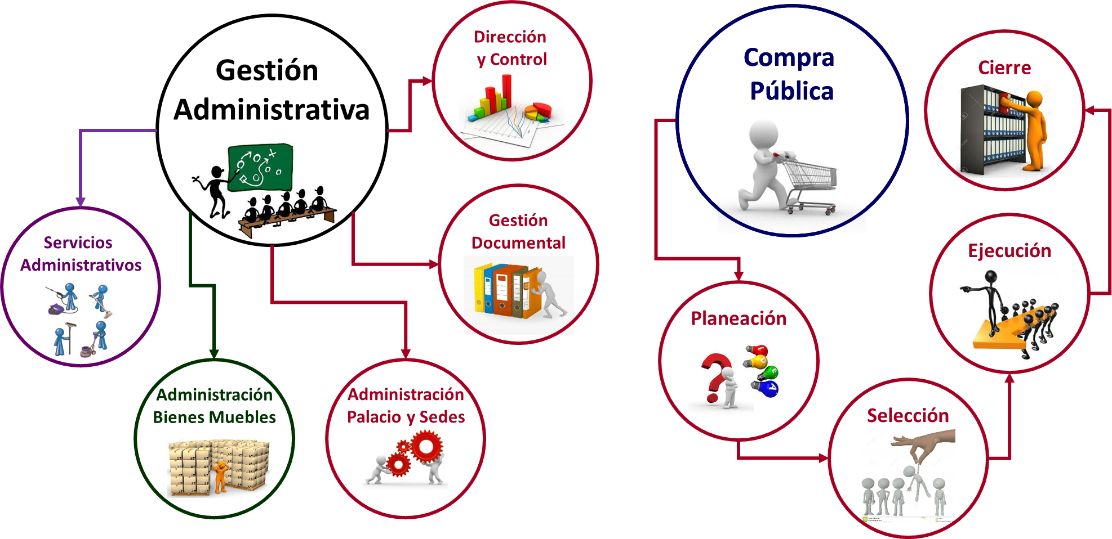
De la Compra Pública
Planeación
Selección
Ejecución
Cierre
Compra
Pública

Slide 28
Planeación
Flujo de actividades y responsables
Unidad de la
necesidad
Inicio
Analizar los resultados de las vigencias fiscales anteriores para determinar la línea base actual y establecer las necesidades que se atenderán con procesos de contratación
Analizar resultados vigencia(s) anterior(es)
Definir el Plan de Compras (Funcionamiento)
Pronosticar la demanda de bienes y servicios de funcionamiento que la dependencia utilizará para el año y remitir el Plan de compras de la dependencia a la Coordinación Administrativa de la Alta Corte o a la Unidad Administrativa Dirección Ejecutiva de Administración Judicial o al Área Administrativa en la Seccional, según corresponda la jurisdicción

Slide 29
Planeación
Flujo de actividades y responsables
Unidad de la
necesidad
Unidad
Administrativa
Inicio
Consolidar y Aprobar
Plan Compras
(Funcionamiento)
Analizar resultados vigencia(s) anterior(es)
Definir el Plan de Compras (Funcionamiento)
Efectuar el análisis del sector relativo a cada necesidad que se atenderá con una contratación, teniendo en cuenta los parámetros establecidos por la Agencia Nacional para la Contratación Pública – Colombia Compra Eficiente
Analizar el sector
relativo a cada necesidad
Estructurar documentos y estudios previos
De acuerdo con el estudio del sector, estructurar la necesidad, los documentos y estudios previos, así como los demás elementos que soportan la necesidad de hacer una compra pública
Determinar las especificaciones técnicas, la estimación de los costos con base en las condiciones de mercado
Establecer los criterios de evaluación y los demás aspectos que permitan seleccionar la mejor oferta
Se deben incluir los indicadores financieros que suministra la Unidad de Planeación de la DEAJ, de acuerdo con el objeto, naturaleza y monto del presupuesto oficial

Slide 30
Planeación
Flujo de actividades y responsables
Unidad de la
necesidad
Director(a) Ejecutivo
Administración Judicial
Consejo Superior de la Judicatura
Unidad de
Presupuesto
Unidad
Administrativa
Inicio
Consolidar y Aprobar
Plan Compras
(Funcionamiento)
Analizar resultados vigencia(s) anterior(es)
Definir el Plan de Compras (Funcionamiento)
C.D.P
Analizar el sector
relativo a cada necesidad
Estructurar documentos y estudios previos
Acuerdo PSAA16-10552
Presentar planes de inversión y solicitudes de autorización de la celebración de contratos
En la segunda sesión del mes de enero de cada año, presentar para la aprobación del Consejo Superior de la Judicatura, los planes de inversión y las solicitudes de autorización para la celebración de contratos
Cada proyecto o actividad debe tener su correspondiente marco lógico, estudios y documentos previos, especificaciones técnicas y el certificado de disponibilidad presupuestal - CDP

Slide 31
Planeación
Flujo de actividades y responsables
Unidad de la
necesidad
Director(a) Ejecutivo
Administración Judicial
Consejo Superior de la Judicatura
Unidad de
Presupuesto
Unidad
Administrativa
Inicio
Consolidar y Aprobar
Plan Compras
(Funcionamiento)
Analizar resultados vigencia(s) anterior(es)
Definir el Plan de Compras (Funcionamiento)
C.D.P
Analizar el sector
relativo a cada necesidad
Estructurar documentos y estudios previos
Presentar planes de inversión y solicitudes de autorización de la celebración de contratos
Fin
Aprobar plan(es) de inversión de la vigencia y autorización(es) para contratar
Inscribir contratación en el Plan Anual de Adquisiciones – PAA
Consolidar, aprobar y publicar
Plan Anual de Adquisiciones - PAA

Slide 32
Selección de Contratista
Flujo de actividades y responsables
Unidad de la
necesidad
Unidad DEAJ
asociada
Unidad
Asistencia Legal
Inicio
Remitir documentos y estudios previos
Expedir viabilidad jurídica
Culminados los estudios y documentos previos, la unidad beneficiaria con la asesoría de la unidad asociada de la Dirección Ejecutiva de Administración Judicial, debe remitirlos a la Unidad de Asistencia Legal o su equivalente en la seccional, con el fin de obtener la viabilidad jurídica.

Slide 33

Selección de Contratista
Flujo de actividades y responsables
Unidad de la
necesidad
Unidad DEAJ
asociada
Unidad
Asistencia Legal
Unidad de
Planeación
Inicio
Remitir documentos y estudios previos
Expedir viabilidad jurídica
Proyecto
Finanzas
Asociado
Jurídico
EQUIPO ESTRUCTURADOR

Slide 34
Selección de Contratista
Flujo de actividades y responsables
Unidad de la
necesidad
Unidad DEAJ
asociada
Unidad
Asistencia Legal
Unidad de
Planeación
Unidad
Administrativa
Junta de
Contratación
Director(a)
Ejecutivo
Inicio
Remitir documentos y estudios previos
Expedir viabilidad jurídica
Elaborar Proyecto Pliego Condiciones
Aprobados Estudios
y Proyecto Pliego?
NO
Responder Observaciones
Publicar Convocatoria Pública
SI
Revisar integridad respuestas
Consolidar Pliego
NO
Aprobadas Respuestas
y Pliego Condiciones?
SI
Publicar Respuestas, Resolución Apertura y Pliego de Condiciones
Expedir Resolución Apertura Proceso
Realizar Audiencia Riesgos y Aclaración (Modalidad: Licitación Pública)
Responder Aclaraciones
Genera Modificaciones?
SI
Construir Adenda
NO
NO
Aprobadas
Aclaraciones y
Adenda
Publicar Aclaraciones y Adenda
SI
Recibir ofertas
1
EQUIPO ESTRUCTURADOR

Slide 35


Selección de Contratista
Flujo de actividades y responsables
Unidad Administrativa
Comité Evaluador
Junta de Contratación
Director(a) Ejecutivo de Administración Judicial
1
NO
Validado informe de evaluación?
Verificar y Evaluar Ofertas
Publicar Informe de Evaluación
SI
Jurídica
NO
Analizar y responder observaciones informe evaluación
Validadas respuestas?
Publicar Respuestas al Informe de Evaluación
Financiera
SI
Técnica
Realizar Audiencia de Adjudicación (Según modalidad)
Recomendar y Asesorar sobre adjudicación
Publicar Resolución de Adjudicación y Oferta Seleccionada
Adjudicar o Declarar Desierto el Proceso de Selección
Estructurar carpeta y Remitir documentación
Fin

Slide 36

Ejecución, liquidación y cierre
Flujo de actividades y responsables
Unidad Proyecto
Unidad DEAJ Asociada
Unidad A. Legal
Unidad Presupuesto
Contratista
Interventor o
Supervisor
Director(a) Ejecutivo de Administración Judicial
Designar Supervisor
Elaborar Contrato
Registro Presupuestal
Suscribir Contrato
Inicio
Perfeccionar Garantías
NO
Aprobadas Garantías?
Comunicar legalización contrato
SI
Suscribir Acta Inicio
Publicar Contrato
Vigilar ejecución contrato
Fin
Publicar documentos ejecución contrato
Presentar informes del contrato
Cerrar Expediente contractual
Determinar Valores a pagar
Realizar Seguimiento
Realizar actividades pago
Estructurar y Presentar cuenta
NO
Vencidos Términos Garantías?
Proyectar Acta Liquidación
SI
Revisar y Aprobar Acta Liquidación
Liquidar Contrato

Slide 37
Ejecución
Selección
Planeación
Articulación de los elementos contractuales

Slide 38
Objetivo
Coherencia contractual
Contrato
Pliego de condicio-nes
Estudio previo

Slide 39
Articulación de los elementos contractuales
Estudio previo
Pliego condiciones
1. Necesidad
1. Generalidades
2. Objeto
3. Modalidad selección
4. Valor estimado
2. Descripción técnica
3. Requisitos habilitantes
5. Factores de selección
4. Criterios de evaluación
5. Presentación de la propuesta
6. Condiciones de celebración del contrato
6. Riesgos
7. Garantías
8. TLC

Slide 40
Articulación de los elementos contractuales
Estudio previo
Pliego condiciones
Contrato
1. Necesidad
1. Generalidades
Generalidades
2. Objeto
1.1. Objeto
1. Objeto
2.1. Descripción
1.2. Fundamentos
2. Obligaciones contratista
2.2. Especificaciones técnicas esenciales
e) Presupuesto oficial - Rubros
I. Especificaciones técnicas
2.3. Identificación contrato
f) Modalidad selección
II. Obligaciones técnicas
3. Modalidad selección
g) Mypes o Mipymes
III. Obligaciones administrativas
4. Valor estimado
h) TLC
3. Obligaciones entidad
4.1. Estudio mercado
2. Descripción técnica
4. Supervisión
4.2. Rubros
3. Requisitos habilitantes
5. Factores de selección
3.1. Jurídicos
6. Lugar y plazo
5.1. Criterios de verificación
3.2. Financieros
7. Valor
5.1.1. Jurídicos
3.3. Técnicos
8. Forma de pago
5.1.2. Financieros
4. Criterios de evaluación
5.1.3. Técnicos
5. Presentación de la propuesta
10. Garantía
5.2. Criterios de evaluación
6. Condiciones de celebración del contrato
6. Riesgos
6.3. Riesgos
18. Naturaleza
7. Garantías
6.4. Garantías
8. TLC
6.9. Obligaciones
29. Documentos del contrato

Slide 41
Articulación de los elementos contractuales
Marco lógico
Estudio previo
Pliego condiciones
1. Información Básica
1. Necesidad
1. Generalidades
1.1 Datos Básicos
2. Objeto
1.1. Objeto
1.1.1. Necesidad
2.1. Descripción
1.2. Fundamentos
1.1.2. Objetivo general
2.2. Espe. técnicas esenciales
e) Presupuesto - Rubros
1.1.3. Descripción programa
2.3. Identificación contrato
f) Modalidad selección
1.1.4. Seguimiento
3. Modalidad selección
g) Mypes o Mipymes
1.1.5. Resultados esperados
4. Valor estimado
h) TLC
1.2 Cobertura geográfica
4.1. Estudio mercado
2. Descripción técnica
1.3 Coherencia planeación
2. Población Beneficiaria
4.2. Rubros
3. Requisitos habilitantes
5. Factores de selección
3.1. Jurídicos
3. Estrategia de Planeación
5.1. Criterios de verificación
3.2. Financieros
3.1 Actividades y cronograma
5.1.1. Jurídicos
3.3. Técnicos
3.2 Metas
3.3 Componentes Indicadores
5.1.2. Financieros
4. Criterios de evaluación
4. Recursos requeridos
5.1.3. Técnicos
5. Presentación de la propuesta
4.1 Estimación de costos
5.2. Criterios de evaluación
6. Condiciones del contrato
4.2 Distribución de recursos
6. Riesgos previsibles
6.3. Riesgos
4.3 Regionalización de recursos
7. Garantías
6.4. Garantías
5. Viabilidad Presupuestal
8. TLC
6.9. Obligaciones

Slide 42
Muchas Gracias!!!
Proceso Compra Pública
(Adquisición de Bienes y Servicios)
Proceso Gestión Administrativa
2019

